Slide 1


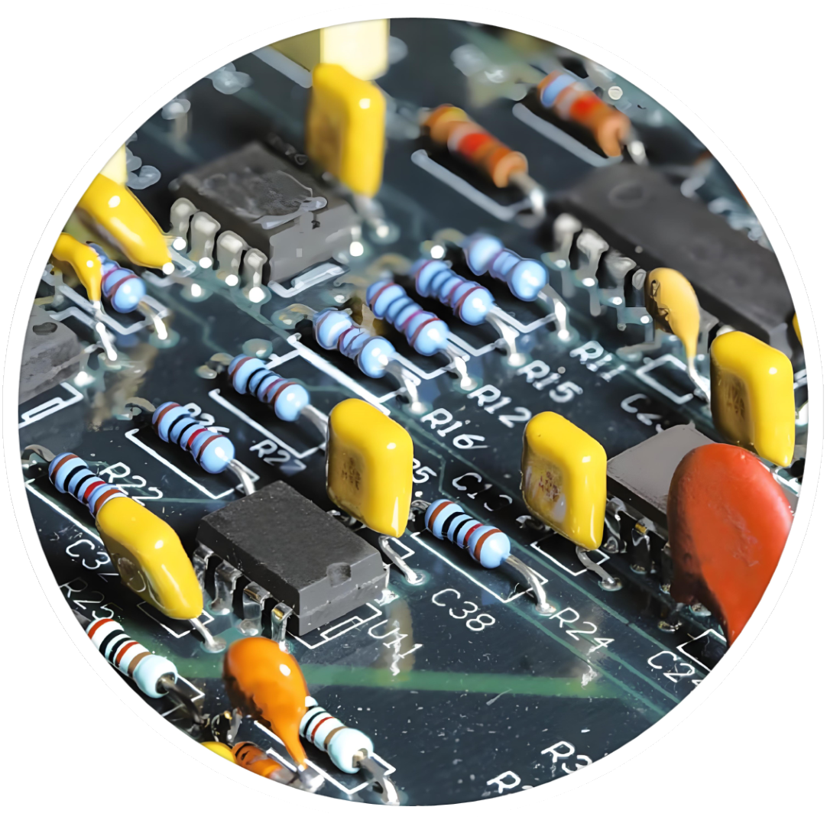
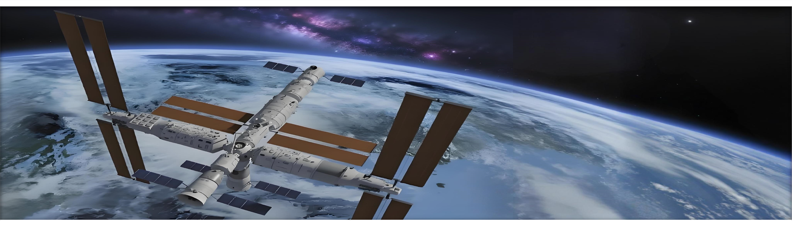

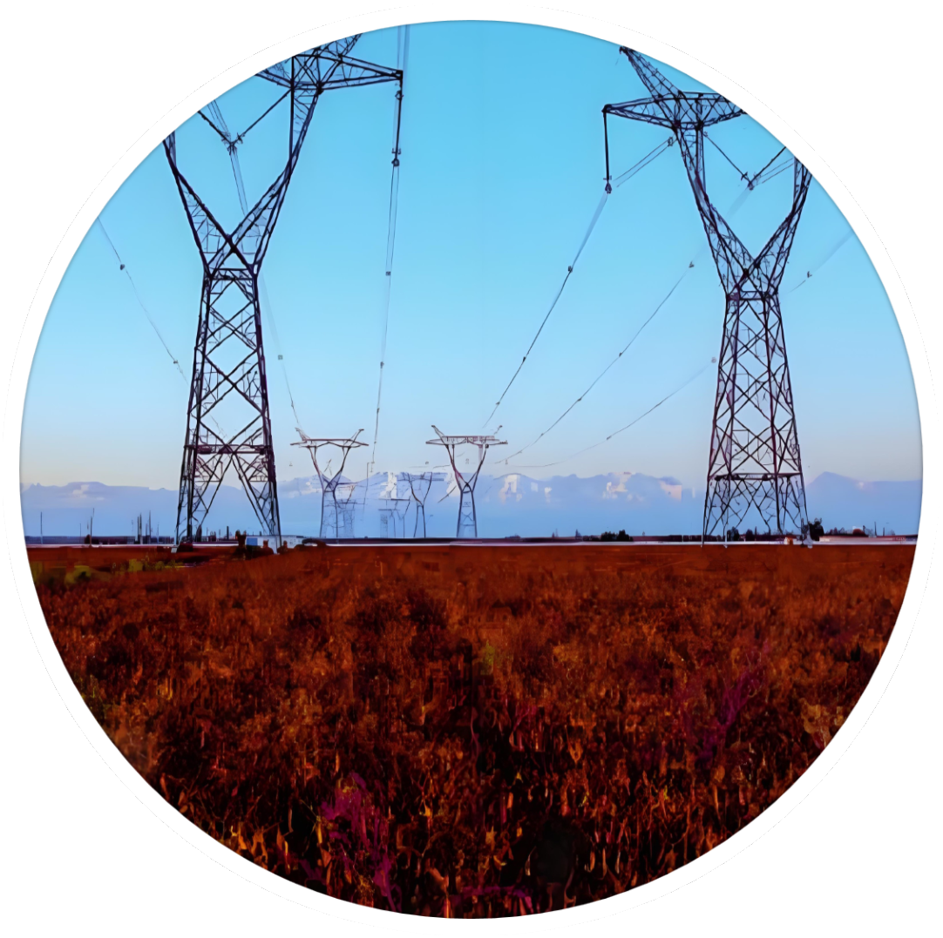


第17章 欧姆定律
第2节 欧姆定律

Slide 2
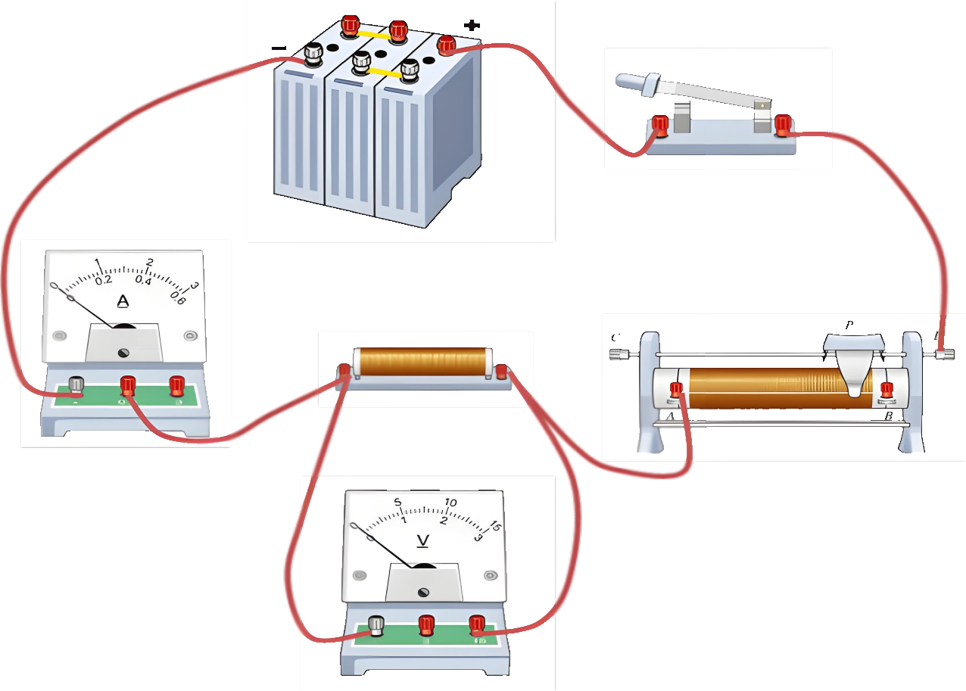
结论二
结论一
新课引入
在电阻一定时，通过导体的电流与导体两端的电压成正比。
在电压一定时，通过导体的电流与导体的电阻成反比。
电路三兄弟的定量关系

Slide 3

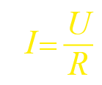

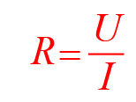
不能说电压与电流(或电阻)成正比：因为电压是由电源提供的，电压是形成电流的原因；
不能说电阻与电压成正比，与电流成反比：因为电阻是导体本身的一种性质，它的大小由导体本身的材料、长度、横截面积和温度等因素决定，与电压电流无关
讲授新课
一
欧姆定律
1. 内容：
导体中的_____，跟导体两端的电压成_____，跟导体的电阻成_____。
电流
正比
反比
电压
U表示_____，单位：___
I 表示_____，单位：___
R表示_____，单位：___
V
2. 表达式：
电流
A
电阻
Ω
3. 欧姆定律的理解：
⑴ 变形式：_______，只能用来求______，______说成电压与电流(或电阻)成正比。
电压
不能
⑵ 变形式：_______，只能用来求______，______说成电阻与电压成正比，_______说成电阻与电流成反比。
电阻
不能
也不能
⑶ 适用范围：只适用于将____能全部转化为____能的纯电阻电路。
电
内
⑷ 使用注意：
时间
①同时性：I、U、R必须是同一导体或电路在同一______而言的。
导体
电路
②同一性：I、U、R必须是对同一______或同一段______而言的，一般用______的角标表示，如___、___、___；
相同
I₁
U₁
R₁

Slide 4
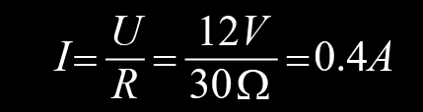
讲授新课
二
欧姆定律的简单计算
1. 已知电压、电阻，求电流：
例 1. 一辆汽车的车灯，灯丝电阻为30Ω，接在12V的电源两端，求通过这盏电灯的电流。
解：电阻R=30Ω，电压U=12V
欧姆定律的应用解题步骤：
① 读题、审题；
② 根据题意，画出_________；
电路图
③ 在图上标明已知量的______、
______和未知量的_______；
符号
数值
符号
④ 选用物理公式进行计算。

Slide 5

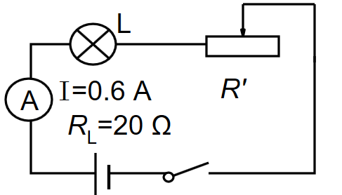

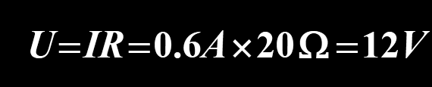
讲授新课
二
欧姆定律的简单计算
2. 已知电阻、电流，求电压：
例 2. 在如图所示的电路中，调节滑动变阻器 R'，使灯泡正常发光，用电流表测得通过它的电流值是0.6 A。已知该灯泡正常发光时的电阻是20 Ω，求灯泡两端的电压。

Slide 6
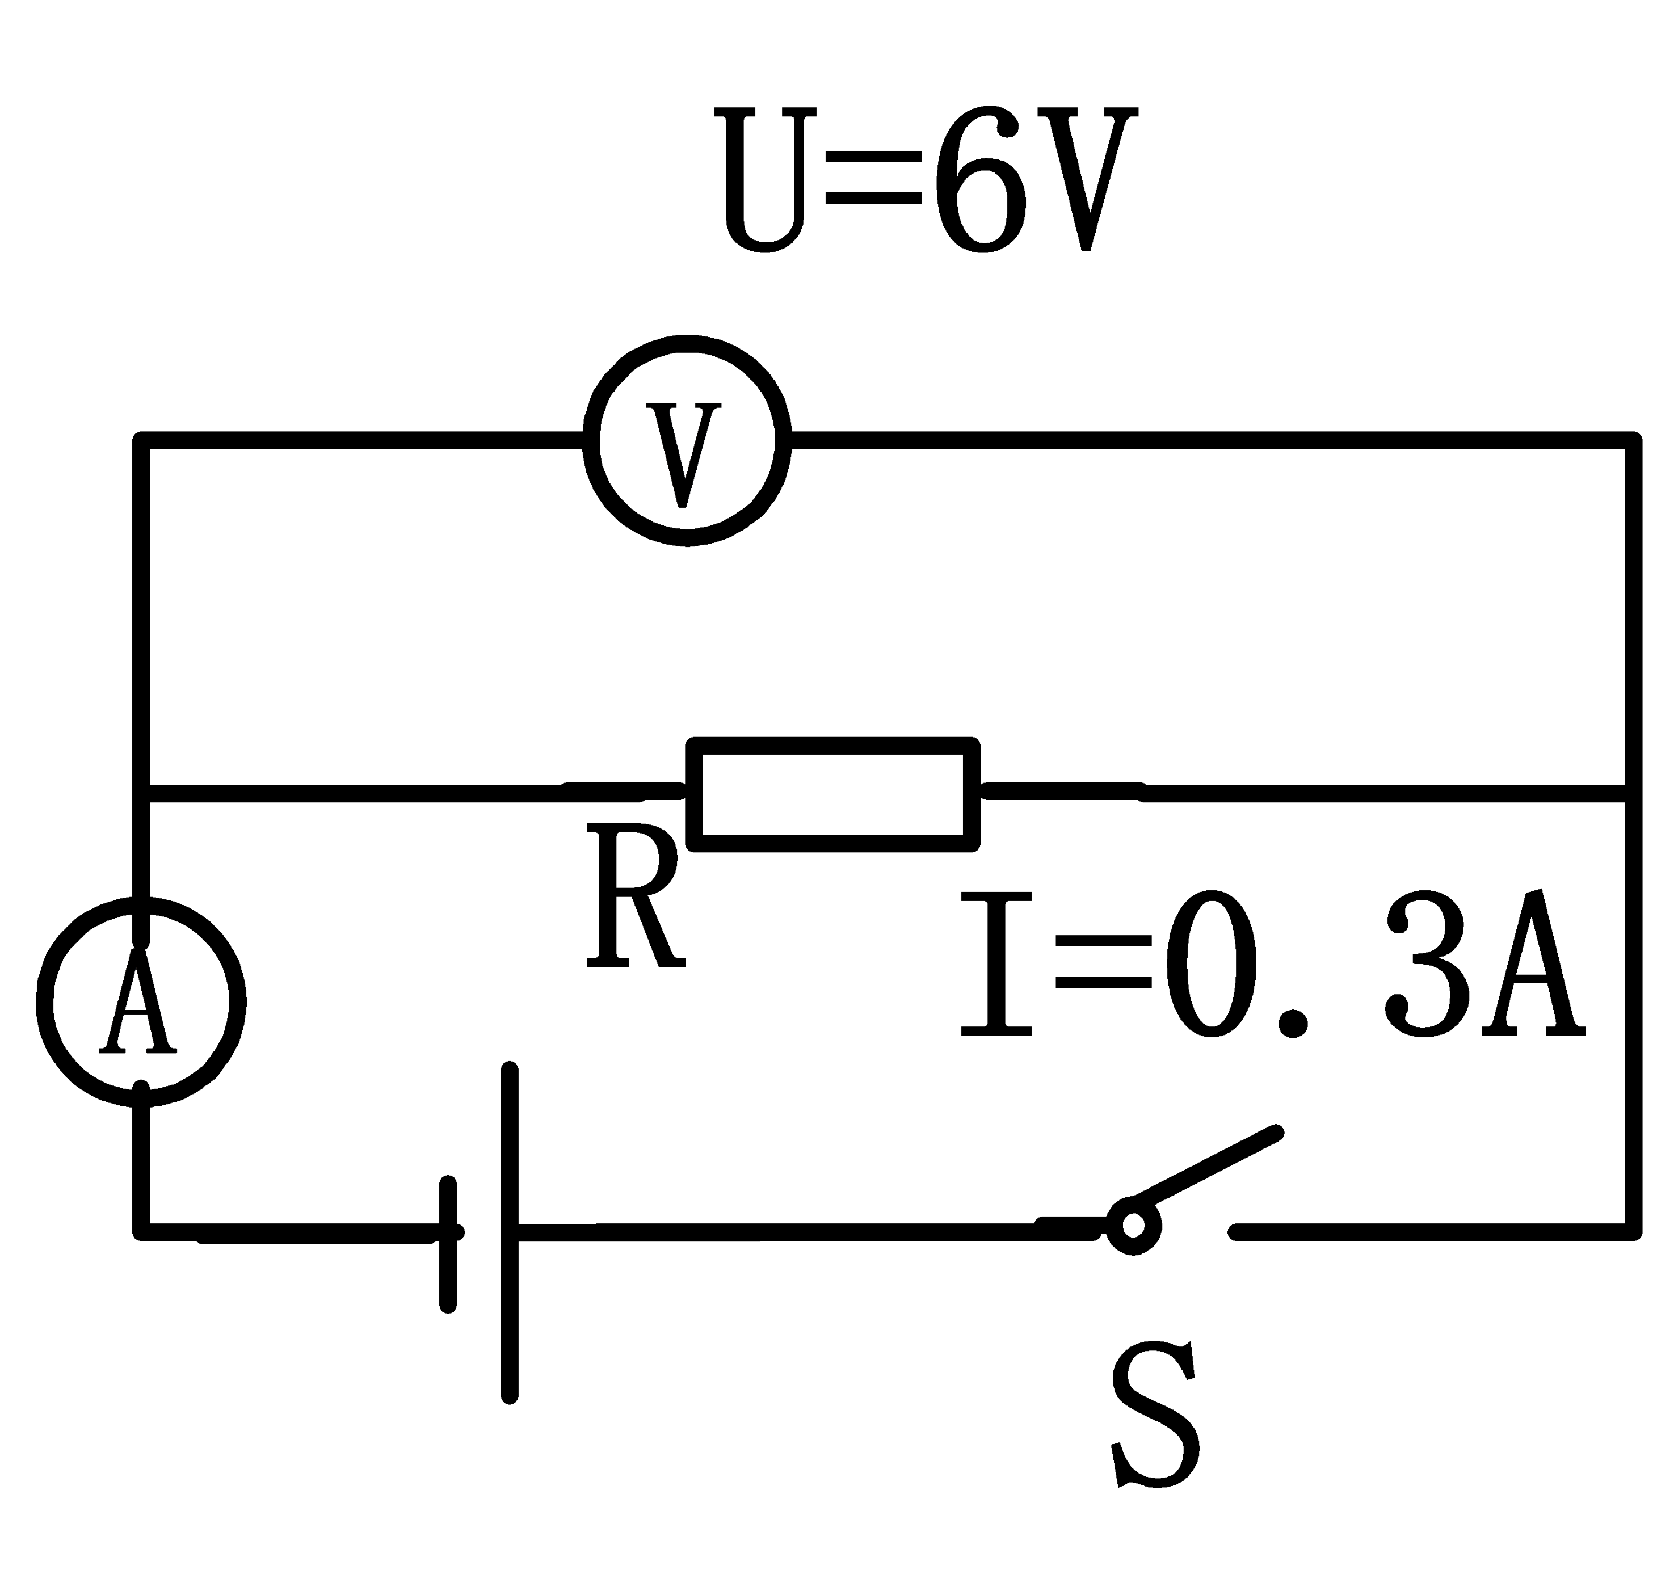
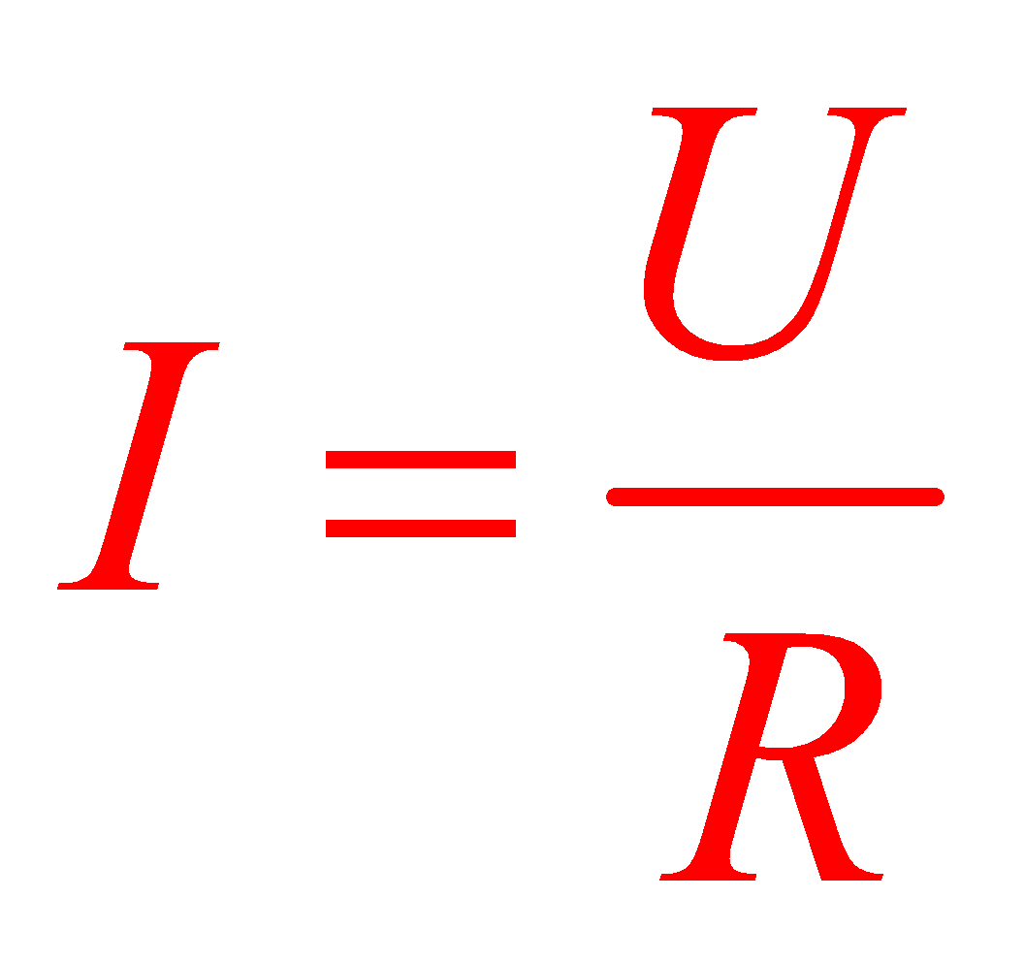
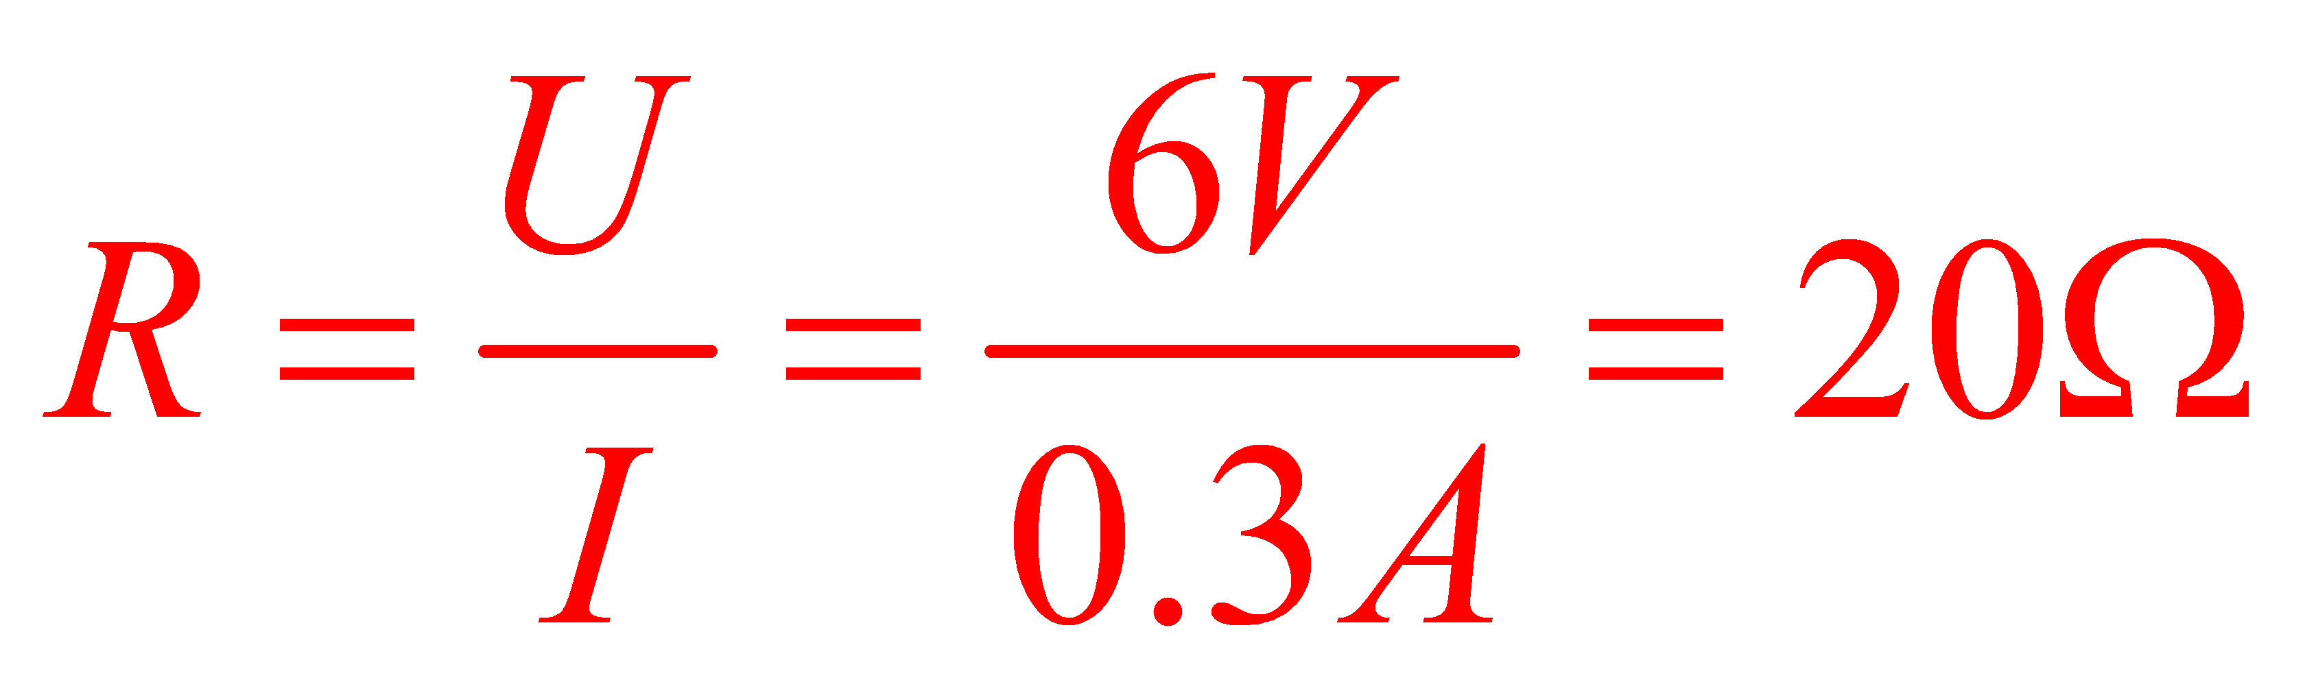

解:
由欧姆定律 得：
讲授新课
二
欧姆定律的简单计算
3. 已知电流、电压，求电阻：
例 3. 如图所示，闭合开关后，电压表的示数为6V，电流表的示数为0.3A，求电阻R 的阻值。

Slide 7
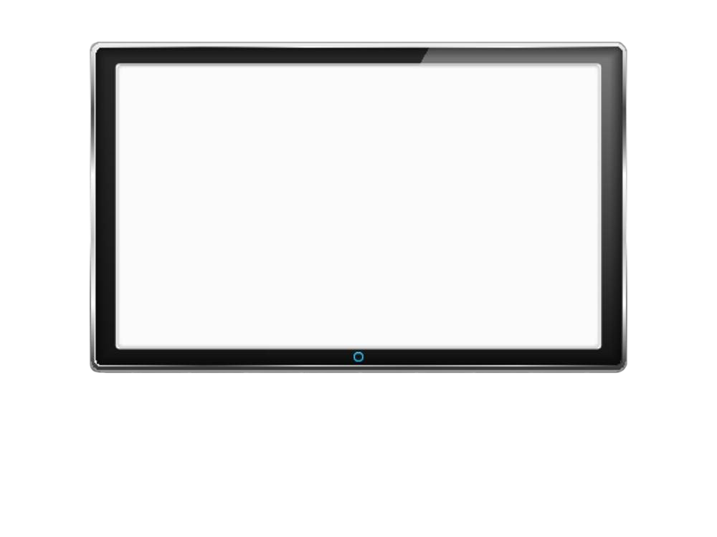

课堂小结

Slide 8
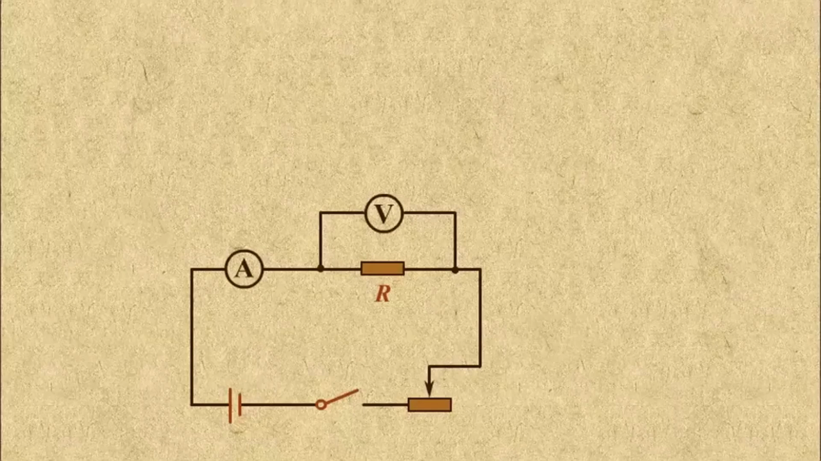

欧姆定律的概念辨析

Slide 9

欧姆定律计算之知二求一

Slide 10
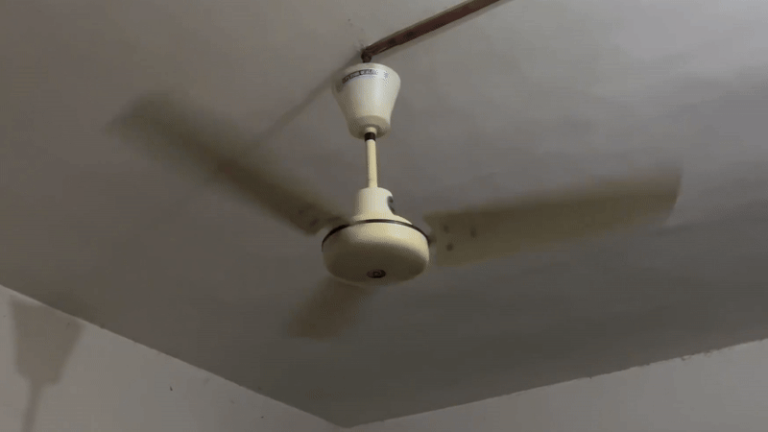
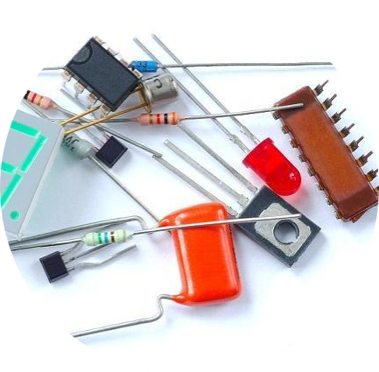
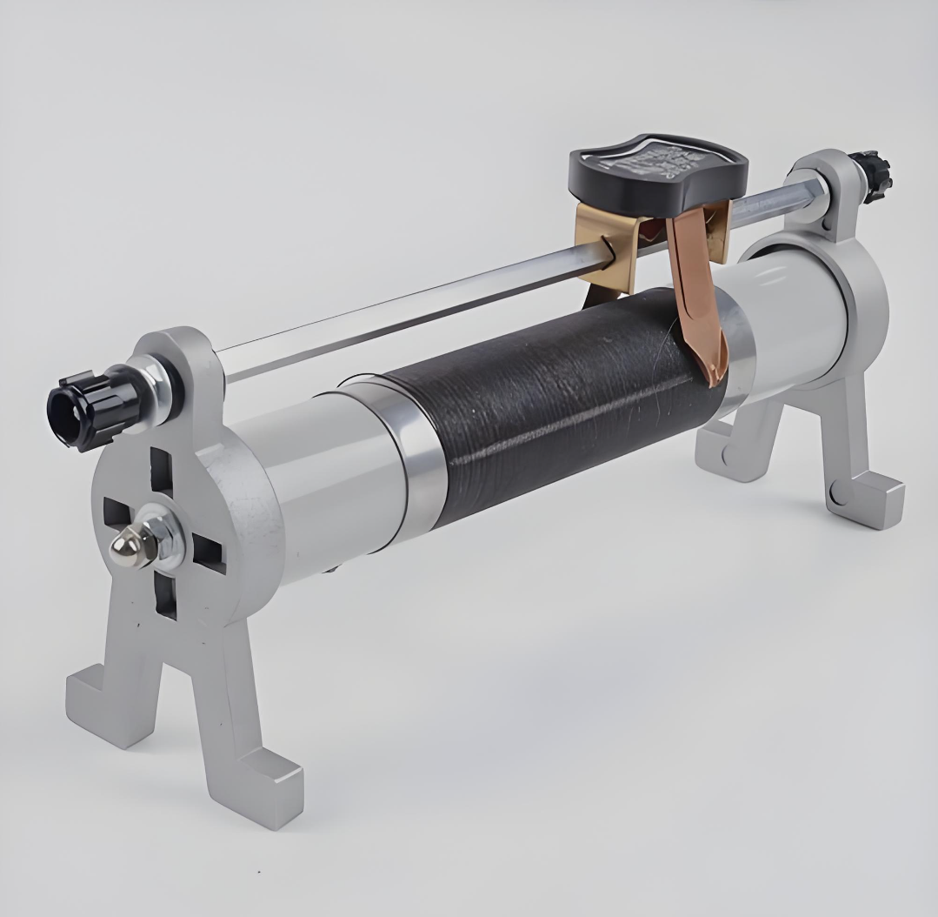
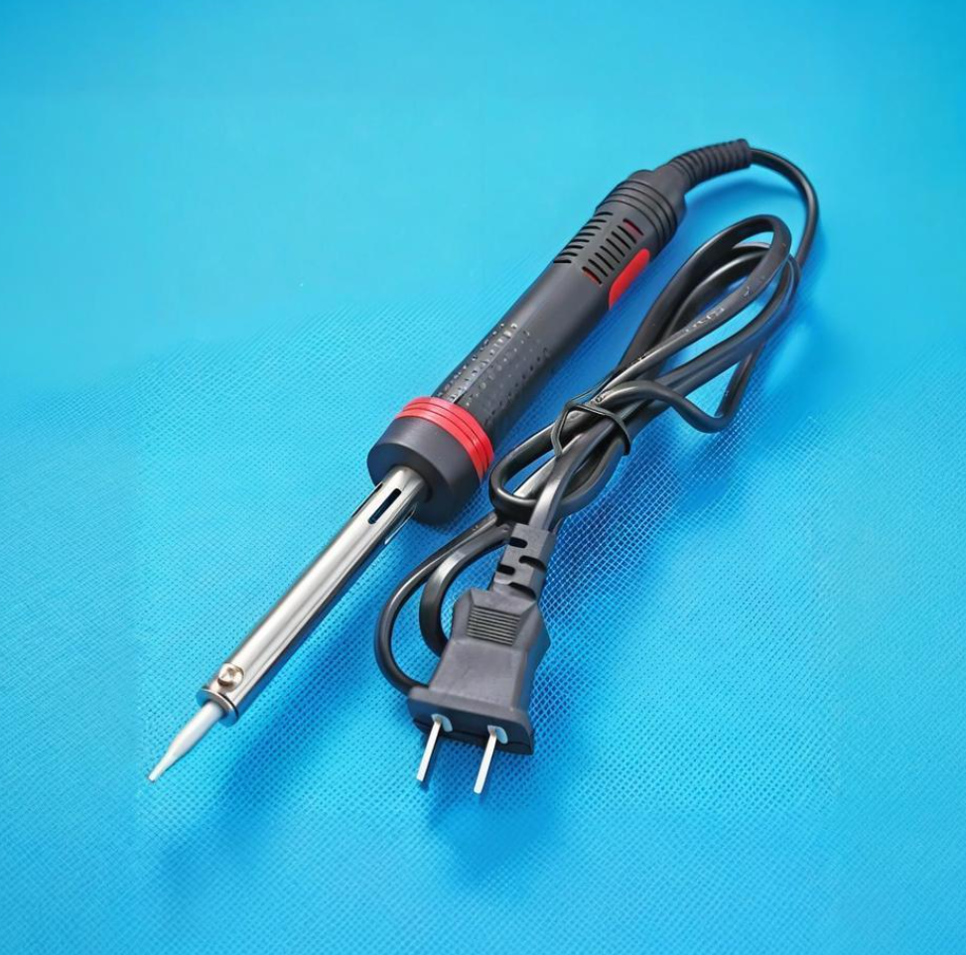
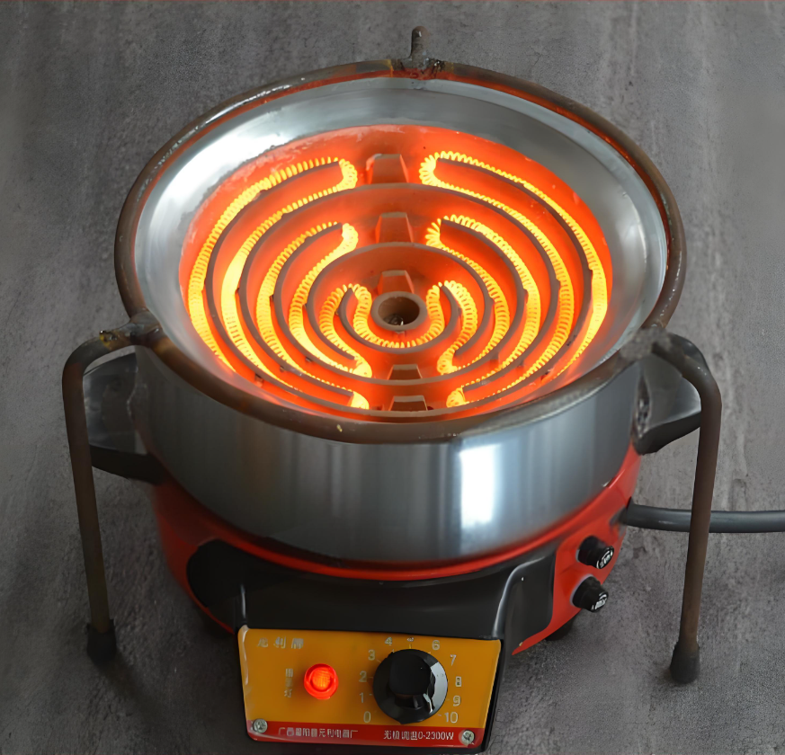
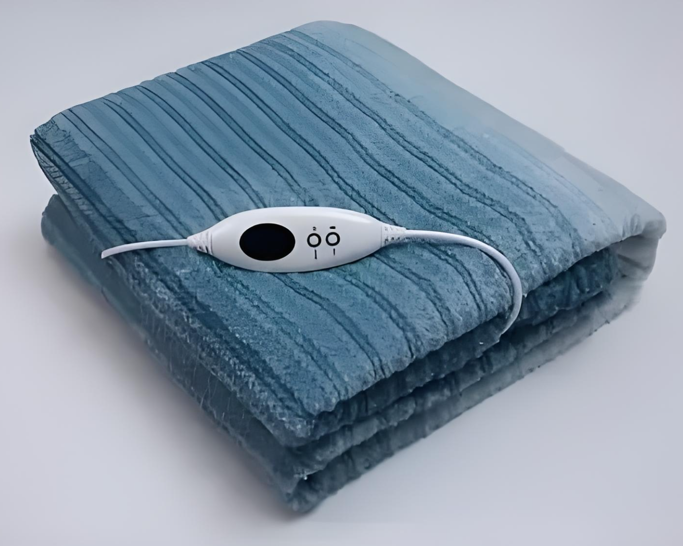


纯电阻用电器
把电能全部转化为内能的装置
电风扇
电阻
滑动变阻器
电络铁
电炉子
电热毯
白炽灯

Slide 11
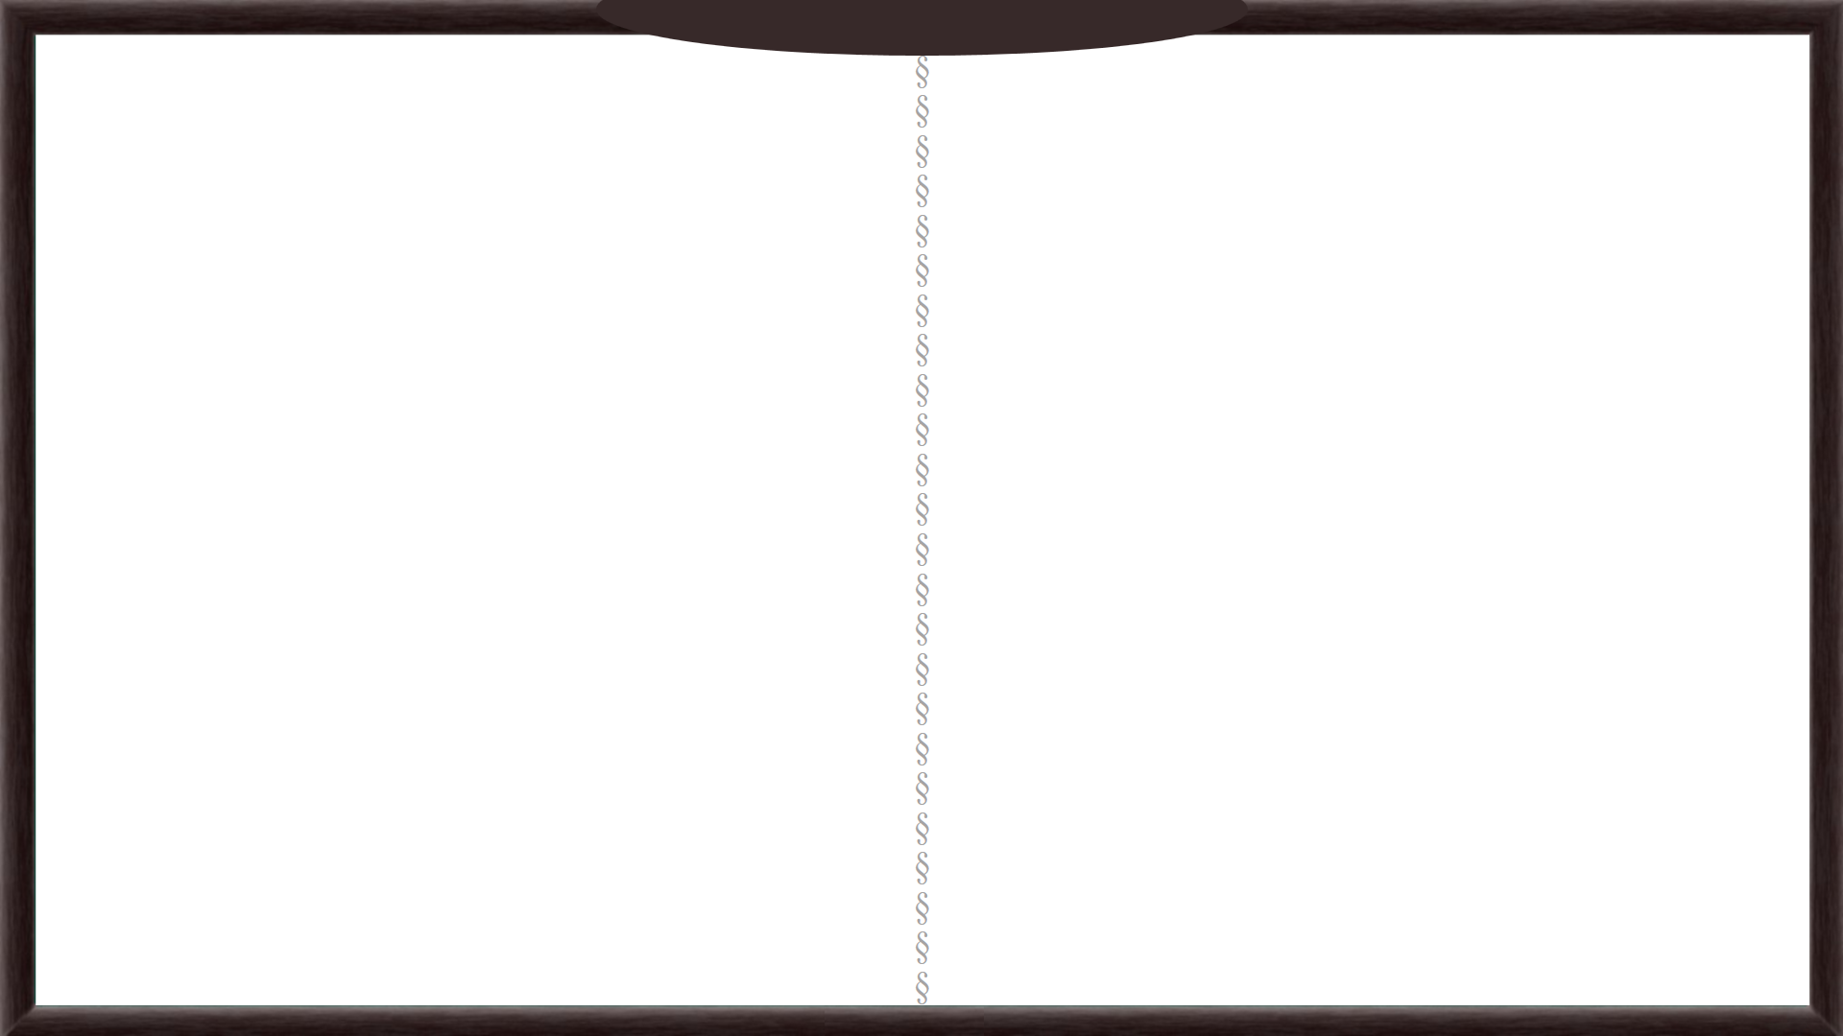
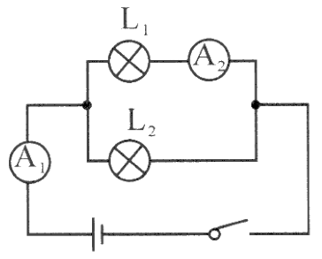
典例解析
由 I=U/R变形可得 R=UI,以下理解正确的是( )
如图所示，电源电压为3 V，闭合开关后，电流表A₁的示数为0.6A,电流表A₂的示数为0.2A,则通过灯泡L₂的电流为 A，灯泡L₁的阻值为 Ω。
例 1
例 2
A.导体的电阻跟它两端的电压成正比
B.导体的电阻跟通过它的电流成反比
C.当导体两端的电压为0时，导体的电阻为0
D.导体的电阻是导体本身的一种性质，跟导体两端的电压和通过导体的电流无关

Slide 12
随堂练习
关于电流、电压和电阻的关系，下列说法正确的是( )
某导体两端电压为15 V，此时通过导体的电流为3A，若导体两端的电压增加3 V，则此时通过导体的电流和导体的电阻分别是( )
变式训练 1
变式训练 2
A.导体电阻跟导体两端的电压成正比，跟导体中的电流成反比
B.导体两端的电压越大，通过这段导体的电流越小
C.通过导体的电流越大，这段导体的电阻不一定越小
D.两个电阻中的电流相等，则两电阻一定是串联
A.0.6A 5Ω B.3.6A 5Ω
C.3.6A 1Ω D.4A 6Ω

